Slide 1
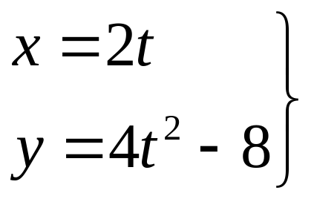
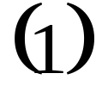
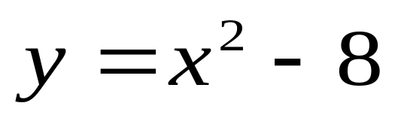
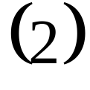
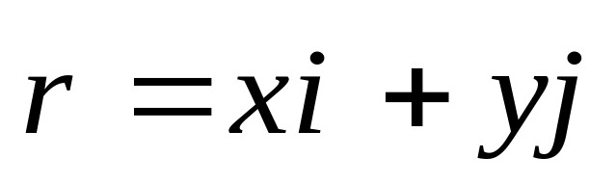
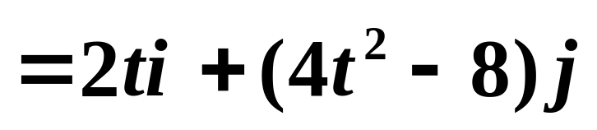
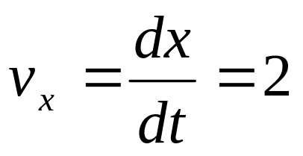
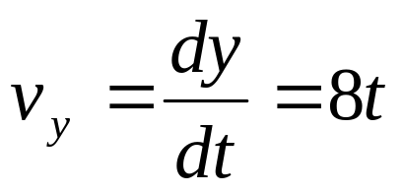
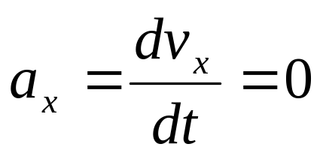
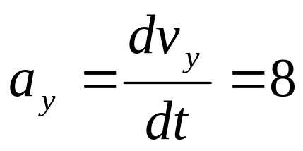
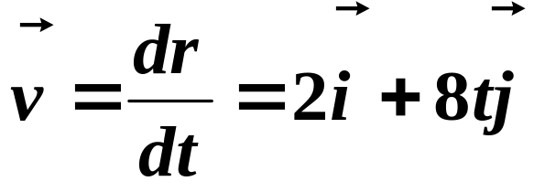
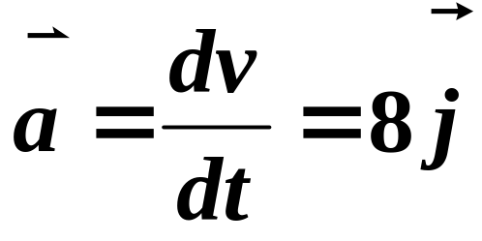
写出位矢、速度和加速度的矢量表示。
4：质点在xy平面上运动，运动函数为x=2t,y=4t²-8,求质点在xy方向上的速度v_{x}，v_{y}，

Slide 2
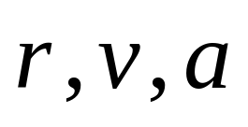
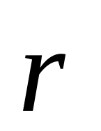
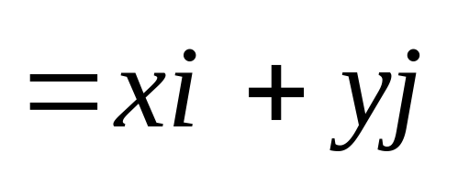
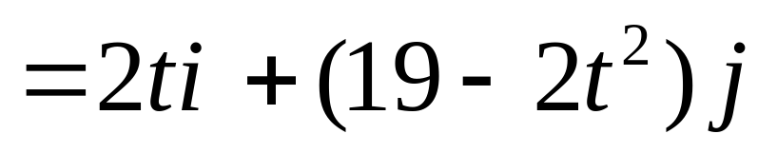
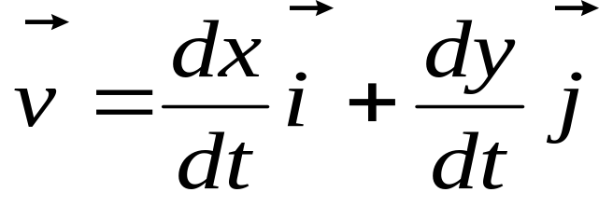
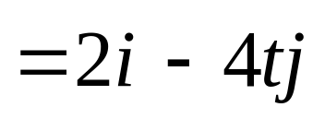
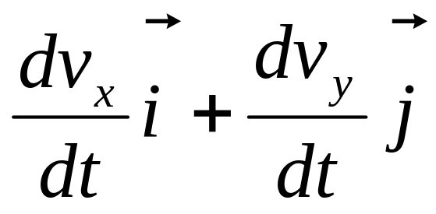
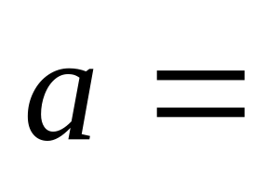
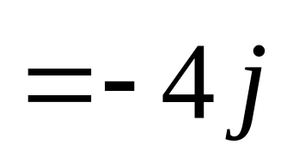
1
已知x=2t, y=19-2t²
轨迹方程
求：
轨迹方程：
消去t，得 y=19-x²/2

Slide 3
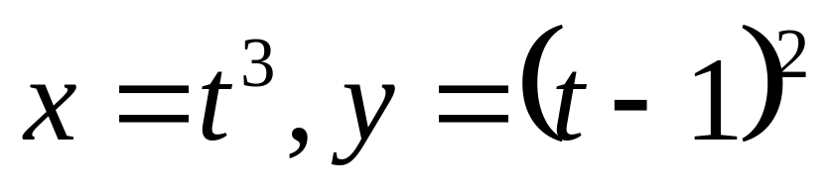
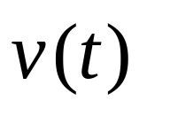
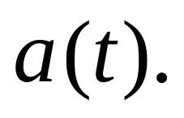
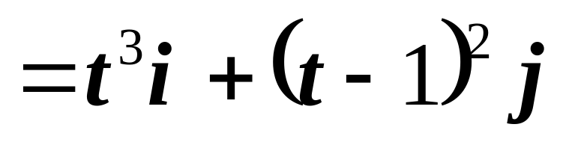
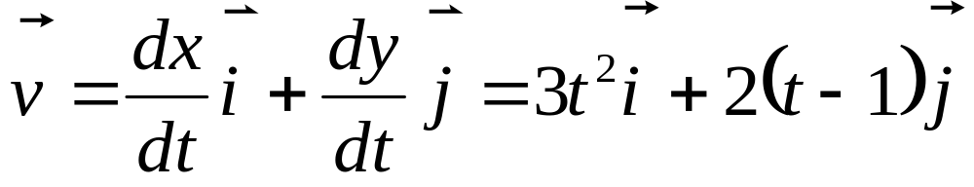
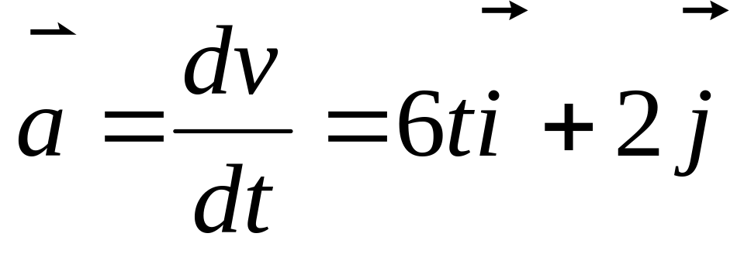
例2.质点运动方程为
试求质点的 和
解：

Slide 4
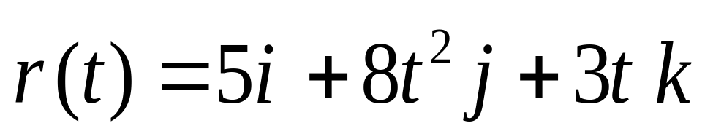

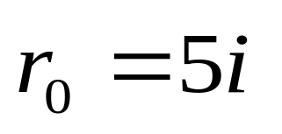
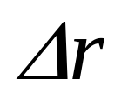
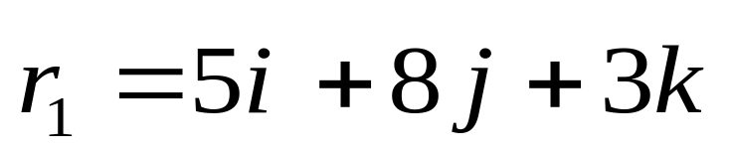
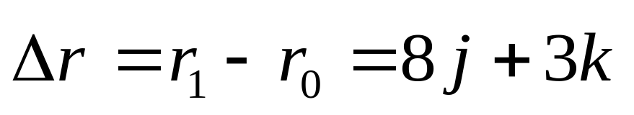
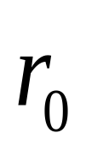
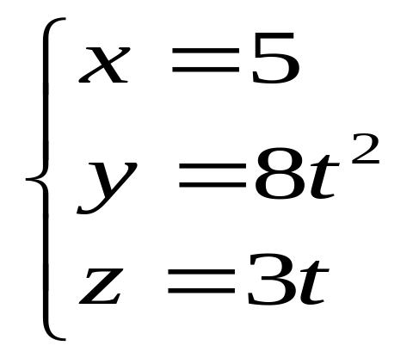
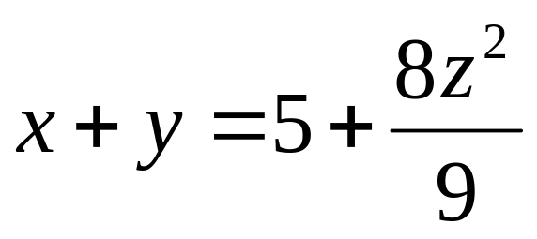
例3 已知：
1、求第1秒内的位移，图示。
2、轨迹方程。
y
z
8
3
x
5

Slide 5
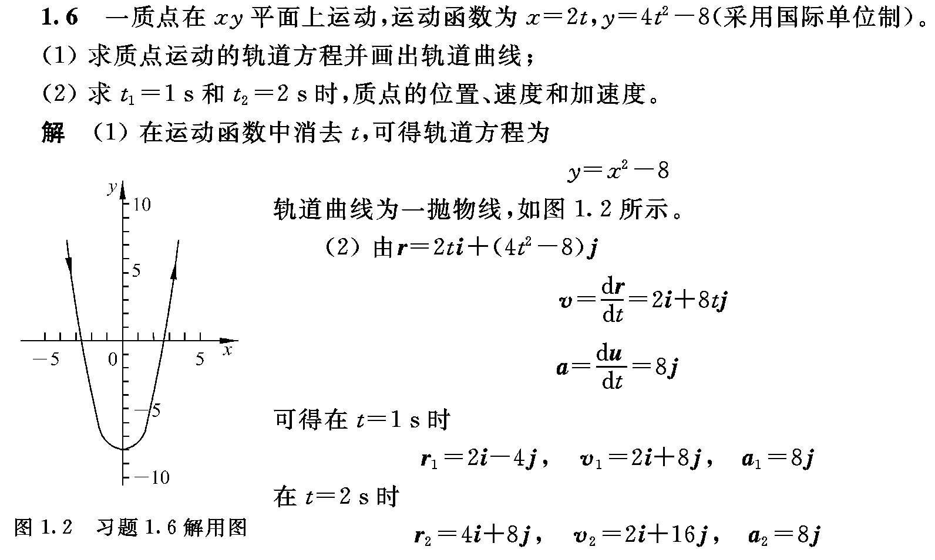

Slide 6
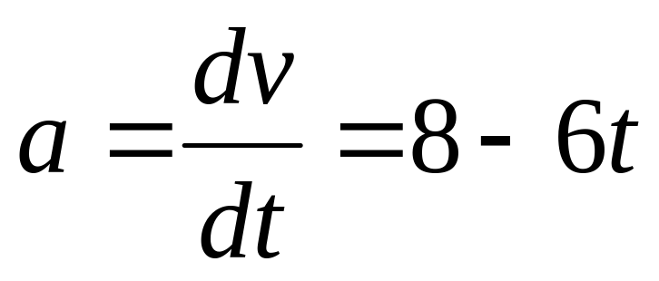
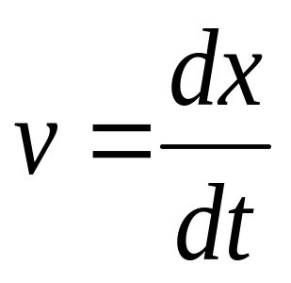
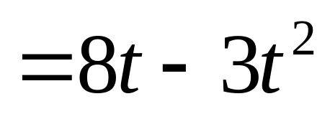
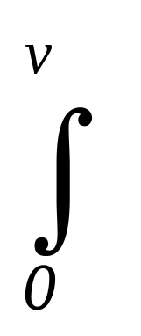
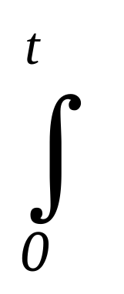

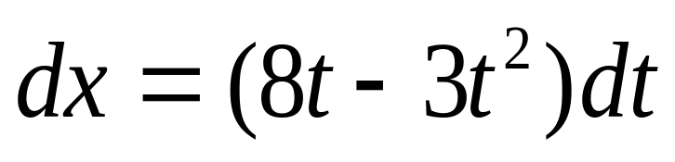
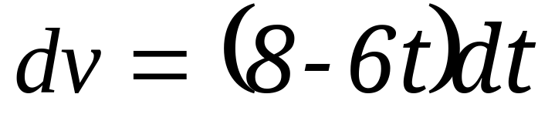
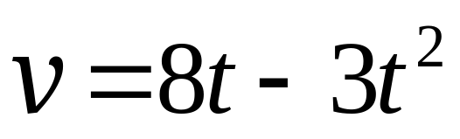
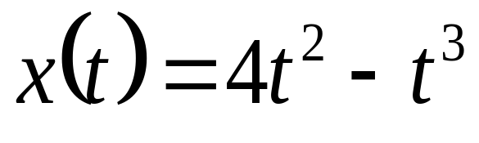
5
已知a=8-6t, v₀=0, x₀=0,求运动方程.

Slide 7
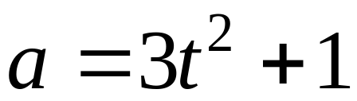
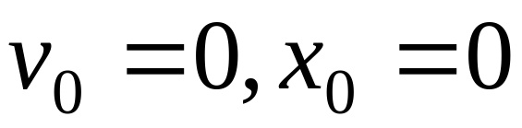
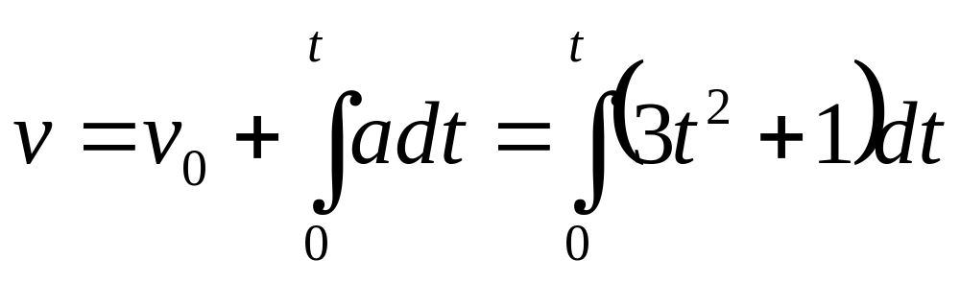
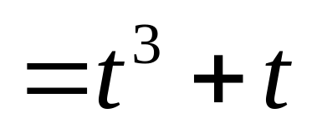

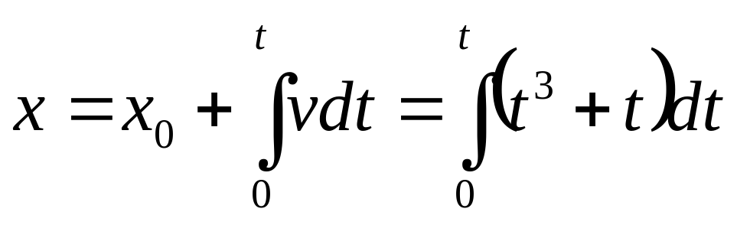

已知：
6
求：v,x
a
解：
t
v
t

Slide 8


例：一质点沿X轴运动，其加速度为a=t²+4t(m/s²),已知t=0时，质点位于X₀=10(m)处，初速度V₀=0，试求其速度和位置与时间的关系V（t), X（t)

Slide 9



Slide 10






圆周运动
例一质点沿半径为1m的圆周运动，其角坐标的运动方程为
求(1)角速度和角加速度(2)求θ多大时，加速度与半径成45º
解:(1)
(2) a_{t}=a_{n}时加速度与半径成45º

Slide 11








一物体从静止开始作圆周运动。切向加速度为at ，圆半径为R，问经过多少时间,物体的加速度a 恰好与半径成θ 角。
V
解：
沿V方向
沿R方向，
R
θ

Slide 12




某发动机工作时，主轴边缘一点作圆周运动方
程为
(1) t = 2s时，该点的角速度和角加速度为多大？
(2) 若主轴直径D = 40 cm，求 t = 1 s 时,该点的速度和
加速度
例.
解: (1)由运动方程得边缘一点的角速度和角加速度

Slide 13


(2) 由角量和线量的关系，得边缘一点的速度、切向加
速度和法向加速度

Slide 14







Slide 15




5
求切向加速度和法向加速度的大小
θ

Slide 16


一质点沿半径为0.1m的圆周运动，其角坐
标的运动方程为θ=2t³+3，求其切向加速度
和法向加速度。
解：
ω=dθ/dt=6t ²
=dω/dt=12t
v=ωR=6t²
a_{t}= R=1.2t
a_{n}=ω² R=3.6t⁴

Slide 17

6
例：一质点沿半径为1m 的圆周运动，其运动方程为
，θ 的单位是rad, t的单位是s。求：
1）质点的切向加速度和法向加速度的大小；
2）θ 等于多少时，切向加速度和法向加速度的大小相等？

Slide 18


牛顿第二定律
a
令
代入上式
y
x

Slide 19

功和能
D

Slide 20





动量定理 角动量定理 动能定理
功能原理（机械能守恒定律）

Slide 21


两个由轻质弹簧和小球组成的系统，都放在光滑的水平面上，今拉长弹簧然后松手。在小球来回运动的过程中，对所选的参考系，两系统的动量是否改变？两系统的动能是否改变？两系统的机械能是否改变？
水平面
水平面
左图中的弹簧振子，总受到外力（墙对弹簧的拉力），所以动量不守恒，但此外力不做功，机械能守恒。右图中的弹簧振子在运动过程中，不受外力因而动量和机械能都守恒。

Slide 22




刚体的转动
7.求圆环m,R对中垂轴的J。
解：

Slide 23






8.求均匀细棒m,L对中心(或一端)并与棒垂直的轴的转动惯量?
解:
对中心轴
x
x
对一端轴
o
o
x
x
可以看出转轴不同，转动惯量也不同

Slide 24





9.求薄圆盘m,R对中垂轴的J。
解：

Slide 25









转动定律
10.滑轮是刚体,已知J,R,m₁ m₂。求系统的加速度和拉力。
J
解:

Slide 26


Slide 27










11.求系统的加速度和拉力
T₃
M₂R₂
M₁R₁
T₂
T₁
a

Slide 28





Slide 29






12
T₁>T₂
T₁
T₂
a

Slide 30






13静止释放m下落并带动刚体旋转。求m下落h时的a和v。
M
R
T

Slide 31







14：
两种方法求速度v
M
R
T
方法二：

Slide 32



Slide 33


角动量守恒

Slide 34



15 一根长l,质量为M的均匀直棒，其一端挂在一个水平光滑轴上而静止在竖直位置，今有一子弹，质量为m，速度为V₀，射入棒的下端而不复出。求二者一起运动的角速度ω?
M， L
v₀
动能变化？

Slide 35



16
如图所示，A与B两飞轮的轴杆可由摩擦啮合使之连结，A轮的转动惯量J₁ =10kg m² , .开始时B轮静止，A轮以n₁=600转/分的速度转动，然后使AB连结，B轮加速而A轮减速，直到两轮都达到n₂=300转/分为止。求：（1）B轮的转动惯量；（2）在啮合过程中的能量损失。
2、
-1000π² (J)

Slide 36


17
一圆柱体的转动惯量为J，半径为r，可绕固定的通过其中心的光滑轴转动，原来处于静止，现有一质量为m，速度为v的子弹，沿圆周切线方向射入圆柱体边缘，子弹射入后瞬间，圆柱体与子弹一起转动的角速度和线速度各是多少？

Slide 37




当盘角速度为ω₀ 时子弹沿直径方向射入盘边缘一起转动。求盘ω=？
解：根据动量矩守恒
M
m
=

Slide 38








求飞出
后圆盘的
已知：
解：根据动量矩守恒
v₀

Slide 39



Slide 40




Slide 41






相对论时空变换
19
在惯性系S中，有两事件同时发生在xx’ 轴上相距1.0×10³m处，从S’ 观察到这两事件相距2.0×10³m。试问由S’系测得此两事件的时间间隔为多少？
解：
设两事件

Slide 42










18.地面观测者看到飞行火箭上天线的长度和张角是多少?

Slide 43


Slide 44


Slide 45
6-4
方法一
实验室中运动寿命
γ=15.8
Δt= γΔ t’= 15.8 ×2.2 ×10⁻⁶=3.5 ×10⁻⁵
飞行距离
3.5 ×10⁻⁵ ×(0.998 ×3 ×10⁸)>8000
能
方法二
从π 介子看
静止时间2.2 ×10⁻⁶
运动尺子缩短 8000/γ
下落需要时间
8000/γ (0.998 ×3 ×10⁸)=2.7 ×10⁻⁵/γ
能

Slide 46



Slide 47


Slide 48





20.在惯性系S中测得在同一地点发生的两件事的时间为4秒，而在惯性系S′中测得这两件事的时间为5秒。求：
1）S′相对于S的运动速度。 2）S′测得这两件事发生的地点的距离。
解：已知
u=0.6c

Slide 49









惯性系S中有两个事件同时发生在X轴上相距1000m的两点, 而在另一惯性系S´(沿X轴相对于S运动)中测得这两个事件发生的地点相距2000m. 求在S´系中测得这两个事件的时间间隔。
已知

Slide 50




例.运动员在地面上10s内跑完100m在速度0.98c的飞船中观察时，他跑了多长时间和多大距离？
100m
10s
u
0.98c
负号表示飞船看
地球向后退

Slide 51

相对论质量能量变换
21
某一宇宙射线中介子的动能E_{k}=5M₀C²，其中M₀是介子的静止质量，试求实验室中观察到它的寿命是它固有寿命的多少倍？

Slide 52


Ex:在参照系Ｓ中，静止质量都是ｍ₀的粒子Ａ和Ｂ，分别以速度ｖ沿同一直线相向运动，相碰后合在一起为一个粒子，则其静止质量Ｍ₀的值为______。
碰前总能
碰后总能

Slide 53
4723
质子在加速器中被加速，当其动能为静止能量的４倍时，其质量为静止质量的___倍。
5
4m₀c² = mc² - m₀c²
5m₀ = m

Slide 54

22
要使电子速度从v1=1.2 ×108m/s增加到v2=2.4×108m/s，
质量的增量是多少？必须对它做多少功？ （电子静止质量9.1×10-3 1kg）

Slide 55





把静止质量为ｍ₀的粒子，由静止加速到ｖ＝0.6ｃ需作的功等于_________
0.25m₀c²

